Slide 1

Introduction
顾世梁
扬州大学农学院
yzgsl@yzcn.net
7979352(o), 7328797(h)

Slide 2
1 简介
1.1 Matlab 的特点：
1. 矩阵处理无所不能
2. 计算功能包罗万象
3. 画图功能丰富多彩
4. 操作应用方便直观

Slide 3
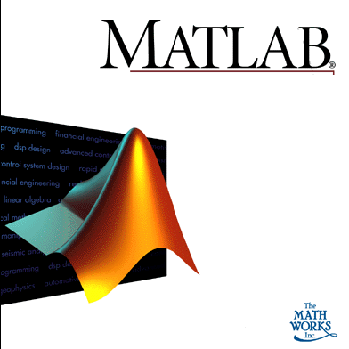
1.2 发生发展
1.由Matrix Laboratory 1967年推出。Mathworks于1984年发布Matlab。
2. Matlab 不断改进，现在为6.5版本。
3. 校网软件库中就有Matlab6.1。

Slide 4

1.3 安装
硬件要求：不太高，一般的台式机、笔记本均可安装。
13-22955-32678-26249-06848-40366-39620-03472-
09765-20949-30945-19673-43738-38950-44548

Slide 5
2 基本操作
2.1 视窗环境
2.1.1 命令窗口： 命令和数据的输入输出
2.1.2 M文件窗口：编辑源程序文件和调试程序
2.1.3 工作空间窗口：列出数据的变量信息
3.1.4 当前目录窗口：存放M或函数文件的工作目录
2.1.5 命令历史窗口：命令的历史纪录
2.1.6 起始面板窗口：工具箱组合
2.1.7 图形窗口：画图
2.1.8 帮助窗口：功能强大的帮助

Slide 6
2.2 赋值
1) x=[ 1 2 3 4](直接键盘输入)
2) x=2:.5:20, x=a:i:b, x=a:b, x=[a:i:b]
3) x=linspace(1,10,20), x=linspace(1,20)
4) x=rand(3,4), random(‘name’,a,b,c,m,n)
5) meshgrid(-2:.1:2)
6) import (通过array editor)
7) Load data.dat, data.txt, data.csv,
load ‘filename’ or load filename
8) xlsread exam.xls， xlsread(‘filename’)

Slide 7
9) 复制与粘贴
除此以外：Matlab可读写几十种数据、文字、图形、音像、压缩文件。
imread -Read image from graphics file. p=imread(sxh.jpg), image(p)
wavread -Read (WAV) sound file. S=wavread(test1.wav), sound(s, 22500)
aviread -Read movie (AVI) file. Mov=Aviread(‘clock.avi’), movie(mov,5)

Slide 8
2.3 矩阵运算
2.3.1 矩阵运算：
加减： a+b, a-b
乘法： a*b， a^2
除法：左除 a\b, 右除 a/b
2.3.2 数组运算
乘法： a.*b
除法： a./b, a.\b
幂函数：a.^2, a.^b

Slide 9
2.3.3 矩阵函数运算
B=expm(A), logm(A), sqrtm(A)
C=funm(a, fun), fun=expm…,@sin
2.3.4 逻辑运算
逻辑关系：A==b, A>b, a<b, a<=b, a~=b
逻辑与：A&B
逻辑非：~A
逻辑或：A|B
逻辑异或：XOR

Slide 10
2.4 矩阵函数
转置 c=a’
逆阵 c=inv(a)
翻转 fliplr, flipud, flipdim, rot90
点乘dot(a,b)
产生特殊矩阵：eye, ones, magic, zeros
行列式值 det(a)
重排、 提取(diag)、拼接、删除
分解：lu, chol, qr, eig
置换： (：)的使用
计数：Size(x, n), 寻找(find)

Slide 11
2.5 常用函数
1 三角函数： sin, cos, asin, acos, atan, asec…
2 常用函数(1):exp, log, log2, log10, sqrt
3 常用函数(2):abs, sign, fix, floor, ceil, round
4 工具函数：gcd, lcm, primes, mod, rem, fact
5 数学函数：airy, bessel, beta, ellipk, legendr
6 复数函数：complex, conj, imag, real
7 坐标转换：各种坐标转换

Slide 12
2.6 矩阵基本数据操作函数
极大、极小：Max, min
总和、平均：Sum(x,1), mean(x,1)
中位数：median, iqr
偏度系数skewness, 峰度系数 kurtosis
排序：sort 乘积：prod
标准差：std, std(a,1)
方差：var, var(x,1); 协方差 cov
相关系数：corrcoef(x, y)

Slide 13
2.7 结果存贮
Save filename var1 var2 var3…
Save filename x, 指定变量x
Save filename x y z,
Save filename variables –ASCII,
Save('filename','var1','var2')
Load filename, 调入数据或结果文件
Delete filename，删除文件
若是图形文件的存贮，可使用文件菜单的“save, save as”或“export”命令

Slide 14
2.8 Help 命令
Help | 说明
Ops | Operations
lang | Language constructs
general | General purpose commands
elfun | Elementary functions
specfun | Specific math functions
elmat | Elementary matrix functions
polyfun | Interpolation and polynomials
funfun | Functions and ode solvers
Graph2d | Two dimension graphics
grahp3d | Three dimension graphics

Slide 15
Help菜单（续）
Help | 说明
specgraph | Specialized graphics
graphics | Handles of graphics
uitools | Graphical user interface tools
datafun | Data analysis and Fourier transformations
strfun | Character string
iofun | Input and output
Timefun | Times and dates
datatypes | Datatypes and structures
optim | Optimization toolbox
stats | Statistics toolbox

Slide 16
2.9 Help 窗口
打开Help窗口，可得到：
Contents
Index
Search (full text, documents, function name)
Demos
favorites

Slide 17
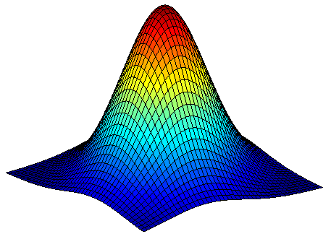

Slide 18

3 画图
3.1 二维画图
Plot(x, y)
Plot(x, y, ’ro’)
Plot(x1, y1, x2,y2, ’linspeci’)
Plotyy(x1,y1,x2,y2);
Stem(x, y); stem(x, y , ’filled’)
Text(x, y, str)(*str必须为列向量)
Text(x, y, str, ‘fontsize’,15)
Hold on; hold off;
Subplot(2,3,2), subplot(2,3,6), subplot(1,1)

Slide 19
Plot 绘图函数的参数
参数 | 意义 | 参数 | 意义
r | Red-红色 | - | 实线
g | green-绿色 | -- | 虚线
b | Blue-蓝色 | ： | 点线
y | Yellow-黄色 | -. | 点划线
m | Magenta-深红 | o | 圆圈
c | Cyan-青蓝 | x | 叉号
w | White-白色 | + | 加号
k | Black-黑色 | s | 方形
* | *-星号 | d | 菱形
. | 点号

Slide 20
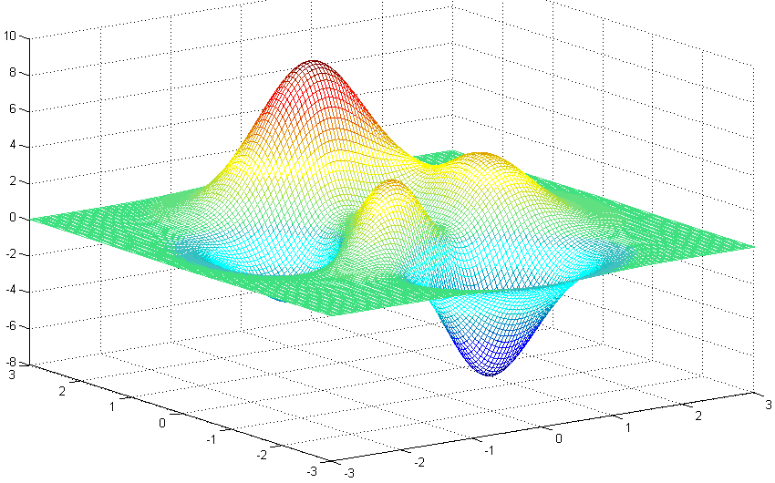
3.2 三维画图
mesh(x, y, z)
surf(x, y, z)
scatter3(x, y, z)
Waterfall
Stem3(x, y, z）, stem3(x, y, z, ’filled’)
Text(x, y, z, str), text(x, y, z, str, ‘fontsize’, 12)

Slide 21
3.3 统计作图
Bar(x), Area(x), Pie(x)
Hist(y), hist(y, x)
Stem(x, y), stem3(x, y, z)
Scatter(x, y), scatter(x, y, s, c), scatter3(x, y, z)
Text(x, y, str), text(x, y, z, str,’fontsize’,15)
gtext(‘text,’fontsize’,15)
Fplot(‘fun’, [a b]); fplot(‘100/(1+20*exp(-.4*x))’,[0 20]
Fplot(‘tpdf(x,2)’,[-4 4]), fplot(‘normpdf(x)’,[-4 4])

Slide 22
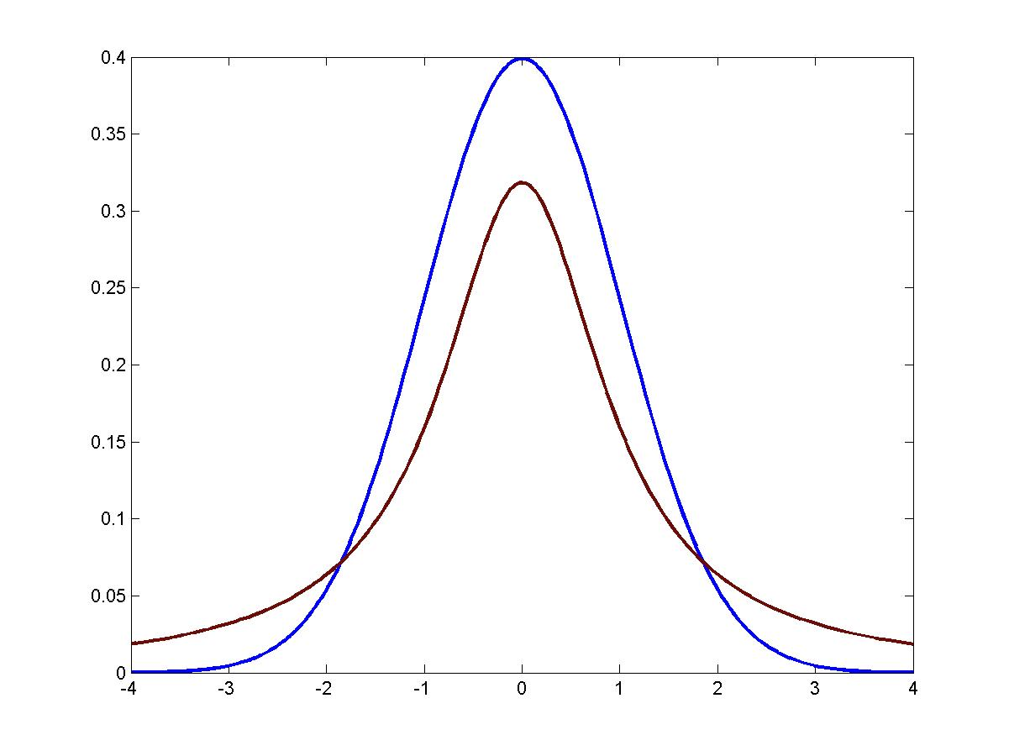

Slide 23
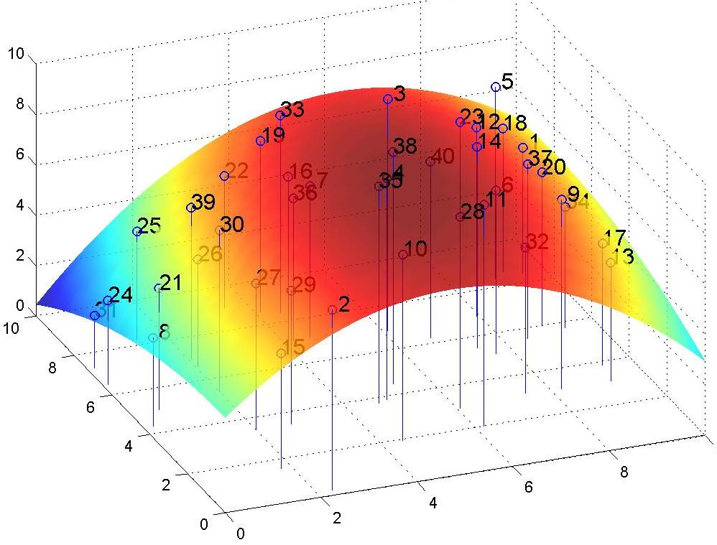

Slide 24
4 符号运算
4.1 多项式运算
多项式赋值 p=[2 –1 3 5]
由根生成多项式 poly(p)
多项式转换 poly2sym(p)
多项式加、减 p+q,
多项式求根 roots(p)
多项式乘 、除conv(p, q)，deconv(p, q)
多项式取值 polyval(p, x)
多项式拟合 polyfit(x, y, k)

Slide 25
4.2 符号运算
泰勒级数:taylor
级数和: symsum
求极限：limit
方程的加减、精简: pretty, simplify
微、积分: diff, int, quad
解方程: solve, fsolve
解微分方程: dsolve(‘Dy+y+c’,’…’)
求极值: fminbnd
求根: roots, fzero

Slide 26
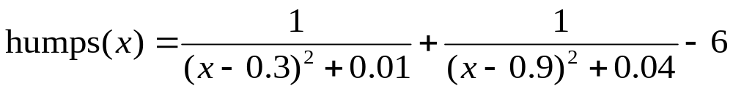
5 函数和编程
5.1自定义函数
使用m文件，
Function开头

Slide 27
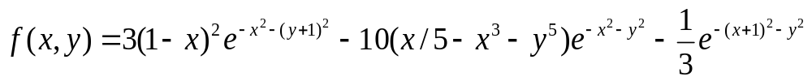
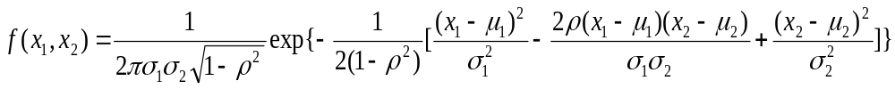
Peaks函数：
二维正态分布概率密度函数：

Slide 28
5.2 编程
程序文件的几种结构
顺序结构(sample1)
循环结构(sample2)
分支结构(sample3)
在m文件中Run运行
在命令窗口中运行

Slide 29

http://www.matlab-world.com/
http://tw.netsh.com/eden/bbs/702844/

Slide 30
6 统计分析
6.1 简单数据分析
Max, Min, Mean, Median, Sum, Prod
Cumsum, cumprod, geomean, harmmean
Sort, sortrow, cumtrap
Std, var, corrcoef
Factor, primes, perms([x1 x2 x3 x4 …]
Moment(data, order)

Slide 31
6.2 概率分布
6.2.1 计算概率密度函数值：
Y=binopdf(x, n, p), normpdf(x, mu,σ), tpdf(x, v),
chi2pdf(x, v), fpdf(x, v₁, v₂), …
6.2.2 计算累积分布函数（概率值）：
P=binocdf(x, n, p), normcdf(x, u, σ), fcdf(F, v1,v2),
P=chi2cdf(x, v), tcdf(t, v), …
6.2.3 产生服从一定分布的随机数
Rand(3, 4), Randn(5, 6), normrnd(mu, σ),
Y=random(‘name’,a1,a2,a3,m,n), …
Y=random(‘Nomal’, 0,1,3,5), random(‘poiss’,np,m,n),
Y=random(‘unif’,a,b,m,n), … 用help random查看name

Slide 32
6.3 常用统计计算
Mean, median, geomean, harmmean
range, max, min, sum, sort, mad
iqr, prctile(x, p)
Var, cov, std
Corrcoef
kurtosis, skewness , size
Grpstats, nanmax, nanmean
Nanmedian，nanmin，nanstd，nansum

Slide 33
6.4 假设测验
Ztest(利用正态分布测验)
[h, p, ci, z]=ztest(x, m, σ, α, tail)
Ttest (单个样本的 t 测验）
[h, p, ci, stat]=ttest(x, m, α, tail)
Ttest2 （两个样本的 t 测验）
[h, p, ci, stat]=ttest2(x₁, x₂, α, tail)

Slide 34
6.5 方差分析
Anova1 （单向分组资料的方差分析）
[p, table, stats]=anova1(x)
Multcompare(stats)
Anova2 （两向分组资料的方差分析）
[p, table, stat]=anova2(x)
[p, table, stat]=anova2(x, n)
multcompare(stats,alpha,displayopt,ctype, estimate,dim)

Slide 35
Anovan （多因素资料的方差分析）
Anovan(x, group, model)
[P,T,STATS,TERMS]=ANOVAN(...)
三因素方差分析编码表(model)
数值 | 含义
1 | 主效A
2 | 主效B
3 | A*B
4 | 主效C
5 | A*C
6 | B*C
7 | A*B*C

Slide 36
四因素方差分析编码表(model)
数 值 | 含 义 | 数 值 | 含 义
1 | 主效A | 9 | A*D
2 | 主效B | 10 | B*D
3 | A*B | 11 | A*B*D
4 | 主效C | 12 | C*D
5 | A*C | 13 | A*C*D
6 | B*C | 14 | B*C*D
7 | A*B*C | 15 | A*B*C*D
8 | 主效D

Slide 37
6.6 相关和回归分析
回归分析
b=(X’*X)⁻¹*(X’*Y); b=A⁻¹*K
Regress(y, x, ‘model’)
回归诊断
Regstats(y, x)
逐步回归
Stepwise(x, y), stepwise(x, y, Inmodel,alpha)
稳健回归(一维x)
[b, stat]=Robustfit(x, y)

Slide 38
6.7 协方差分析
[h, atab, ctab, stats]=aoctool(x, y, g, alpha)
using x as the predictor, y as the response, and g as the grouping variable.
h is a vector of handles to the line objects in the plot. Atab and ctab are an anova table and a coefficients table. Stats is a structure containing statistics useful for performing a multiple comparison of means with the MULTCOMPARE function.

Slide 39
6.8 多变数统计分析
多元方差分析(manova1)
[d, p, stats]=manova1(X, group, alpha)
主成分分析(princomp)
[pc,score,latent,tsquare] = princomp(X)
聚类分析 (cluster)
Y=Pdist(X), Z=linkage(Y), cluster(Z), dendrogram(Z)
典范相关分析(canoncorr)
[a,b,r,u,v,stats] = canoncorr(X, Y)
因子分析(factoran)
[lambda,psi,T,stats,F] = factoran(X, m)

Slide 40
6.9 非线性拟合
[b,R,J]=Nlinfit(x, y,’fun’,b0)
[b, resnorm]=Lsqcurvefit(‘fun’, b0, x, y)
Polyfit(x, y, n)
Nlintool(x, y, ’fun’, b0)

Slide 41
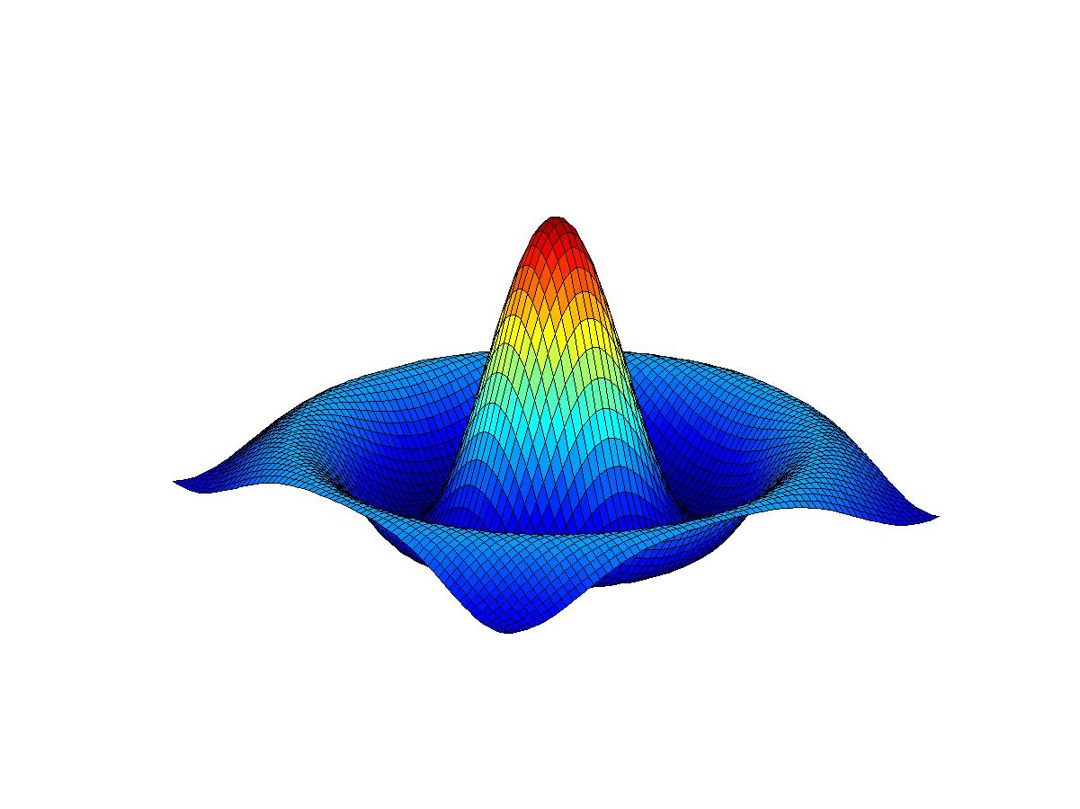

Slide 42


Slide 43
